Slide 1


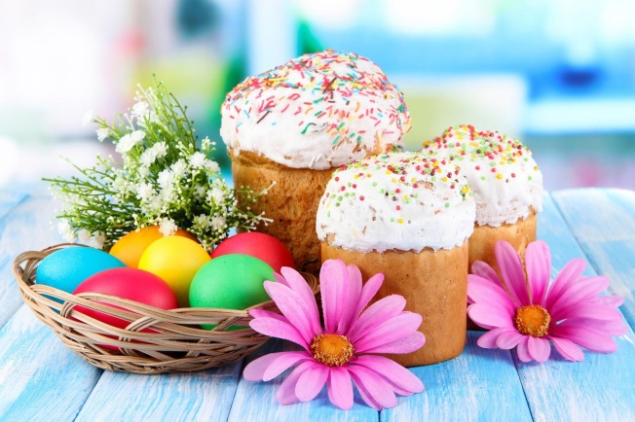


Муниципальное бюджетное общеобразовательное учреждение
«Средняя общеобразовательная школа № 78»
г. Новосибирска
Викторина
«Христос Воскрес! Христос Воскрес!
Ликуют ангелы с небес!»

Slide 2



Викторина
«Христос Воскрес!
Христос Воскрес!
Ликуют ангелы с небес!»
1
2
3
4
5
6
7
8
9
10
11
12
13
14
15
16
17
18
19
20
21
22
23
24
25
26
27
28
29
30

Slide 3



Викторина
«Христос Воскрес! Христос Воскрес! Ликуют ангелы с небес!»
1
Сколько дней продолжается праздник Пасхи?
40

Slide 4
Викторина
«Христос Воскрес! Христос Воскрес! Ликуют ангелы с небес!»
2
Как называется пост перед Пасхой?
Великий

Slide 5
Викторина
«Христос Воскрес! Христос Воскрес! Ликуют ангелы с небес!»
3
Как звали ученика Христа, который его предал?
Иуда

Slide 6

Викторина
«Христос Воскрес! Христос Воскрес! Ликуют ангелы с небес!»
4
Кто судил Иисуса?
Римский наместник Понтий Пилат

Slide 7

Викторина
«Христос Воскрес! Христос Воскрес! Ликуют ангелы с небес!»
5
Кто был распят вместе с Иисусом?
Два разбойника: один справа, другой слева от Иисуса

Slide 8
Викторина
«Христос Воскрес! Христос Воскрес! Ликуют ангелы с небес!»
6
Как называется место, где был распят Иисус?
Голгофа, или Лобное место

Slide 9


Викторина
«Христос Воскрес! Христос Воскрес! Ликуют ангелы с небес!»
7
На какой день после смерти на кресте воскрес Иисус?
На 3-й день

Slide 10

Викторина
«Христос Воскрес! Христос Воскрес! Ликуют ангелы с небес!»
8
Что такое плащаница?
льняное полотно, которым обернули тело Иисуса перед положением
в гробницу в скале

Slide 11
Викторина
«Христос Воскрес! Христос Воскрес! Ликуют ангелы с небес!»
9
Как называют яйца, окрашенные любым способом?
«крашенки»

Slide 12

Викторина
«Христос Воскрес! Христос Воскрес! Ликуют ангелы с небес!»
10
Как называют яйца, окрашенные
расписными узорами?
«писанки»

Slide 13
Викторина
«Христос Воскрес! Христос Воскрес! Ликуют ангелы с небес!»
11
Церковно-славянское блюдо – пасха – непременный атрибут праздника. Из чего она изготавливается?
Из творога со сливками (сметаной), спрессованного в виде усеченной пирамидки

Slide 14
Викторина
«Христос Воскрес! Христос Воскрес! Ликуют ангелы с небес!»
12
Что такое Светлая неделя?
Светлая неделя — праздничная неделя, длившаяся от Пасхи до праздника Красной горки (первое воскресенье после Пасхи). Светлая неделя – начало, символ весеннего возрождения, обновления жизни

Slide 15


Викторина
«Христос Воскрес! Христос Воскрес! Ликуют ангелы с небес!»
13
На Пасху ставили большие качели. Какой в это вкладывался смысл?
действие, изображающее подъём, активизирующее плодородные силы, положительно влияющее на урожай

Slide 16

Викторина
«Христос Воскрес! Христос Воскрес! Ликуют ангелы с небес!»
14
А как называется предыдущее воскресенье перед Пасхой?
Вербное воскресенье

Slide 17

Викторина
«Христос Воскрес! Христос Воскрес! Ликуют ангелы с небес!»
15
В западных странах традиции празднования связаны с маленьким животным. Что это за животное?
Заяц

Slide 18

Викторина
«Христос Воскрес! Христос Воскрес! Ликуют ангелы с небес!»
16
В какой день недели, предшествующей Пасхе, положено мыться и наводить чистоту в доме?
В четверг

Slide 19

Викторина
«Христос Воскрес! Христос Воскрес! Ликуют ангелы с небес!»
17
Сколько раз нужно поцеловаться,
поздравляя друг друга с праздником Пасхи?
Три

Slide 20
Викторина
«Христос Воскрес! Христос Воскрес! Ликуют ангелы с небес!»
18
Как называется традиционная выпечка, которую обычно готовят в субботу перед Пасхой?
Кулич

Slide 21

Викторина
«Христос Воскрес! Христос Воскрес! Ликуют ангелы с небес!»
19
Закончи: «В Рождество на крылечке, на Пасху у ___________»
у печки

Slide 22

Викторина
«Христос Воскрес! Христос Воскрес! Ликуют ангелы с небес!»
20
С кем связана традиция красить яйца на Пасху?
с Марией Магдалиной

Slide 23

Викторина
«Христос Воскрес! Христос Воскрес! Ликуют ангелы с небес!»
21
Как называется последняя неделя перед праздником Пасхи?
Страстная неделя

Slide 24

Викторина
«Христос Воскрес! Христос Воскрес! Ликуют ангелы с небес!»
22
Что символизируют покрашенные на Пасху яйца?
жизнь и чудо

Slide 25

Викторина
«Христос Воскрес! Христос Воскрес! Ликуют ангелы с небес!»
23
Как называется песнопение, в котором прославляется праздник Пасхи?
Тропарь

Slide 26
Викторина
«Христос Воскрес! Христос Воскрес! Ликуют ангелы с небес!»
24
Как называется огонь, который зажигается чудесным образом в Иерусалиме в храме Воскресения Христова в Великую субботу?
Благодатный

Slide 27
Викторина
«Христос Воскрес! Христос Воскрес! Ликуют ангелы с небес!»
25
В какой день в храмах освящают куличи и яйца на Пасху?
в Великую субботу

Slide 28

Викторина
«Христос Воскрес! Христос Воскрес! Ликуют ангелы с небес!»
26
С чего начинается пасхальная служба в 12 часов ночи?
с крестного хода вокруг храма

Slide 29

Викторина
«Христос Воскрес! Христос Воскрес! Ликуют ангелы с небес!»
27
Что разрешается делать любому желающему в течение пасхальной недели во всех церквах?
звонить в колокола

Slide 30
Викторина
«Христос Воскрес! Христос Воскрес! Ликуют ангелы с небес!»
28
Какой овощ используют для окраски яиц на Пасху?
лук

Slide 31

Викторина
«Христос Воскрес! Христос Воскрес! Ликуют ангелы с небес!»
29
Что символизирует красный цвет пасхального яйца?
Кровь Христа

Slide 32
Викторина
«Христос Воскрес! Христос Воскрес! Ликуют ангелы с небес!»
30
Какое событие произошло на 40-й день после Пасхи?
Вознесение

Slide 33
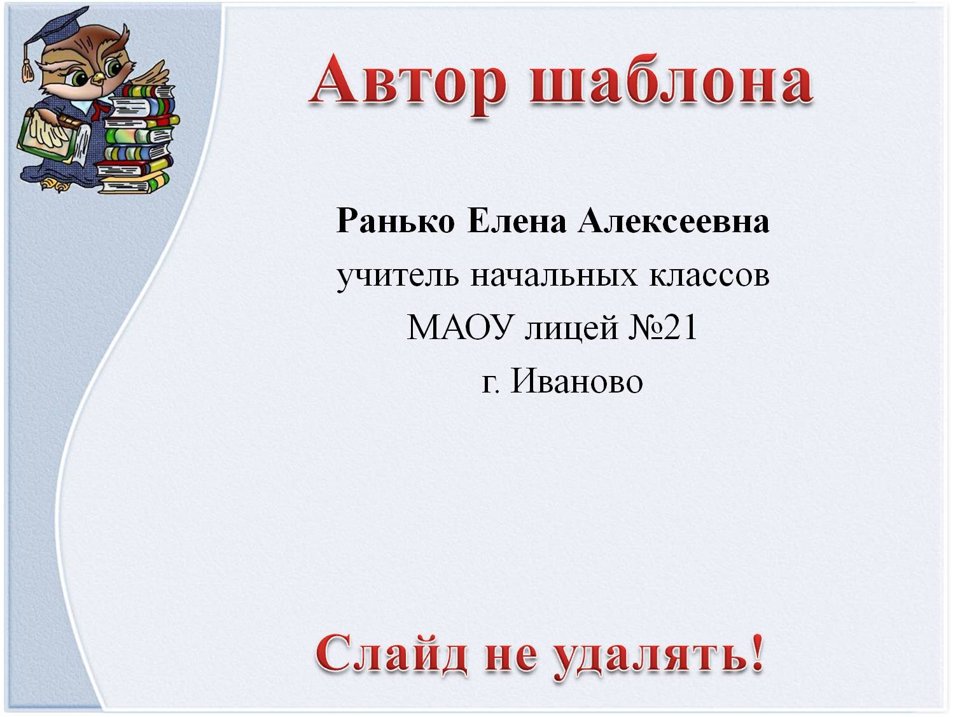
Сайт: http://elenaranko.ucoz.ru/

